Slide 1

TypeScript分享
汇报人：洪斌

Slide 2
目录
1
背景回顾(TS介绍以及优缺点分析)
CONTENTS
2
重点知识梳理+讲解
TS+Vue/React/Angular 能产生什么化学反应?(项目DEMO展示)
3
4
总结

Slide 3
TypeScript介绍
01
什么是TS？
为什么要用TS？
PART
快速搭建开发环境
其他问题？

Slide 4


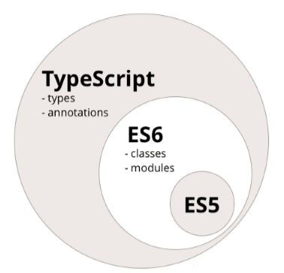




TypeScript 是由微软开发的一种基于 JavaScript 语法的语言，且已经支持了ES6、ES7语法。你可以理解它为 JavaScript 的超集，也可以理解为 JavaScript 的增强版。TypeScript 代码不能直接运行，需要通过编译器编译成 JavaScript 文件才能使用，所以依然可以在浏览器环境或者 node 环境下无缝使用。
TypeScript是什么

Slide 5
无法确认数据的类型用的是否正确；
无法确认变量有没有重复定义，什么时候相互覆盖；
无法在编译前debugger；
大型JS系统稳定性无法保证；
模块，命名空间，面向对象的支持不够，构建大型应用程序代码比较吃力（参考jquery插件实现方式，es6增加原声class后有所改善）
TypeScript 增加了代码的可读性和可维护性；
类型系统实际上是最好的文档，大部分的函数看看类型的定义就可以知道如何使用了；
可以在编译阶段就发现大部分错误，这总比在运行时候出错好；
增强了编辑器和 IDE 的功能，包括代码补全、接口提示、跳转到定义、重构等；
为什么用TypeScript
传统JS遇到的问题
解决方式

Slide 6
更人性化的开发过程：想在编译前就能看到报错信息?React的报错让人头疼?
必要的需求：Angular2.x 开始用TypeScript语言来开发（如果你要用这个框架）；
方便转换： TypeScript 非常包容 .js 文件可以直接重命名为 .ts ；
解决JS的痛点：静态语言==>>强类型语言的TypeScript ； 核心思想解释：动态语言和静态语言，强类型语言和弱类型语言；
TypeScript还能做什么?
动态语言：动态语言是指在运行期间才去做数据类型检查的语言，也就是说，在用动态类型的语言编程时，永远也不用给任何变量指定数据类型，该语言会在你第一次赋值给变量时，在内部将数据类型记录下来。
静态语言：静态语言与动态类型语言刚好相反，它的数据类型是在编译其间检的，也就是说在写程序时要声明所有变量的数据类型.
强类型定义语言：强制数据类型定义的语言。也就是说，一旦一个变量被指定了某个数据类型，如果不经过强制转换，那么它就永远是这个数据类型了。
弱类型定义语言：数据类型可以被忽略的语言。它与强类型定义语言相反, 一个变量可以赋不同数据类型的值。

Slide 7
快速搭建TS运行环境
命令行
在线编译
项目运用（tsconfig）
PART

Slide 8
安装 TypeScript
npm install -g typescript
执行 tsc 命令
tsc helloWorld.ts
Tsc –-h //查看帮助
Tsc xxx.ts –-watch //监听编译
Tsc *.ts //编译所有
Tsc –declarationDir //设置输出目录
更多查看官方文档
常用tsc命令

Slide 9
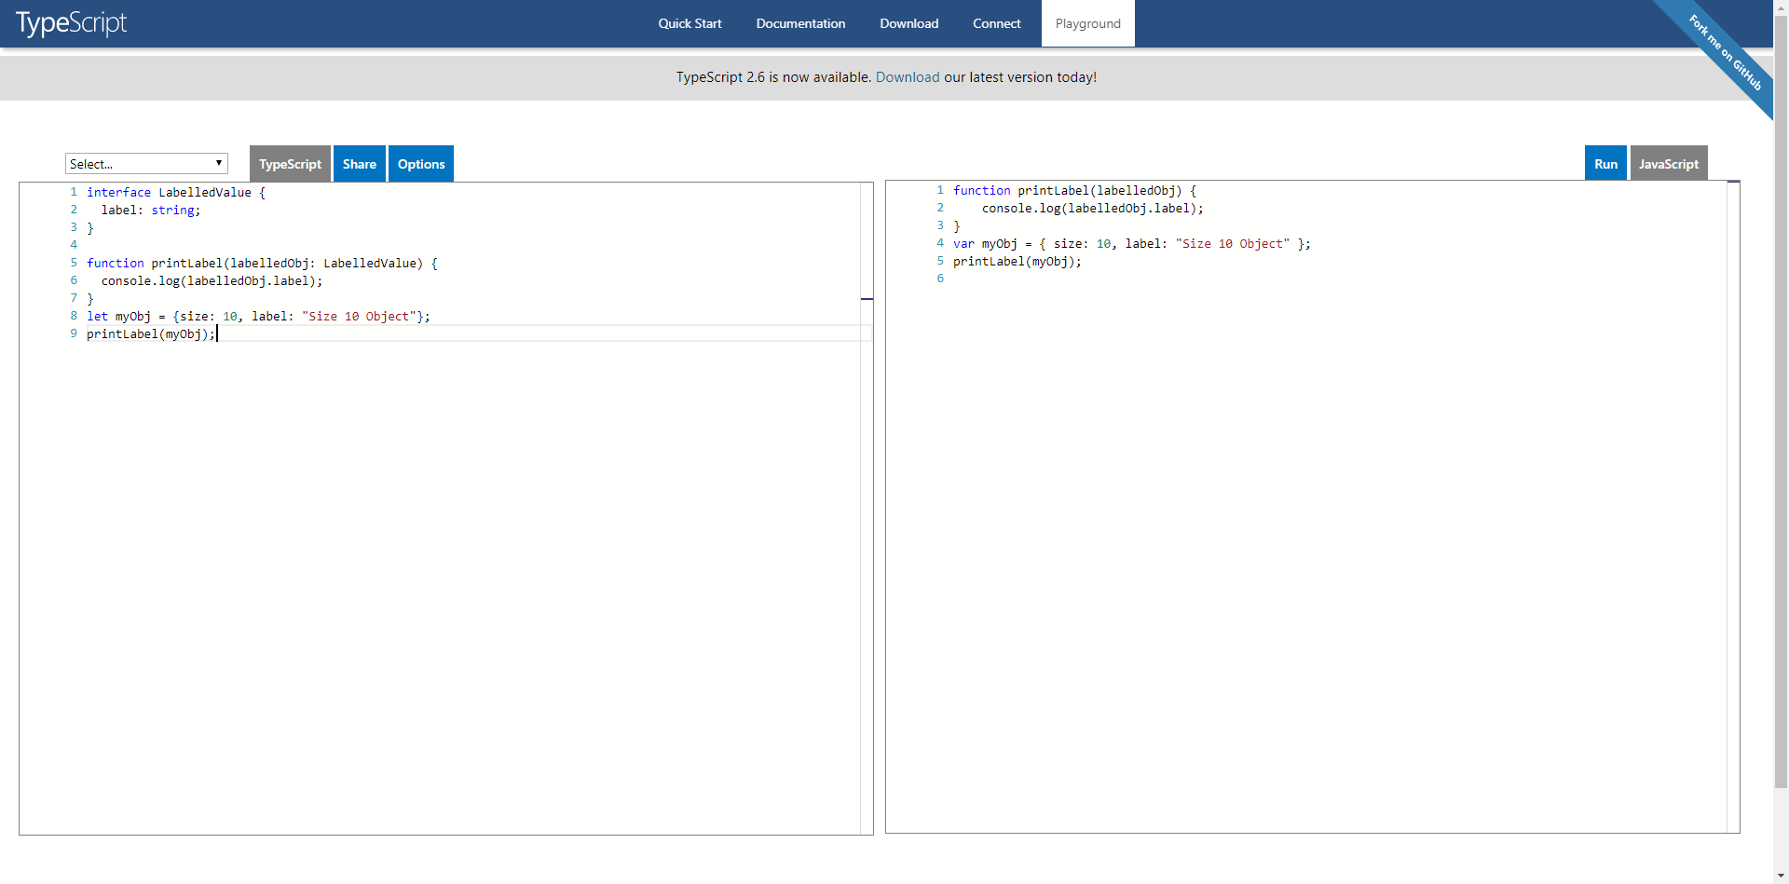
官方编译网站http://www.typescriptlang.org/play/

Slide 10
项目运用（Tsconfig的使用）
不带任何输入文件的情况下调用tsc，编译器会从当前目录开始去查找tsconfig.json文件，逐级向上搜索父目录。
不带任何输入文件的情况下调用tsc，且使用命令行参数--project（或-p）指定一个包含tsconfig.json文件的目录。
当命令行上指定了输入文件时，tsconfig.json文件会被忽略。

Slide 11
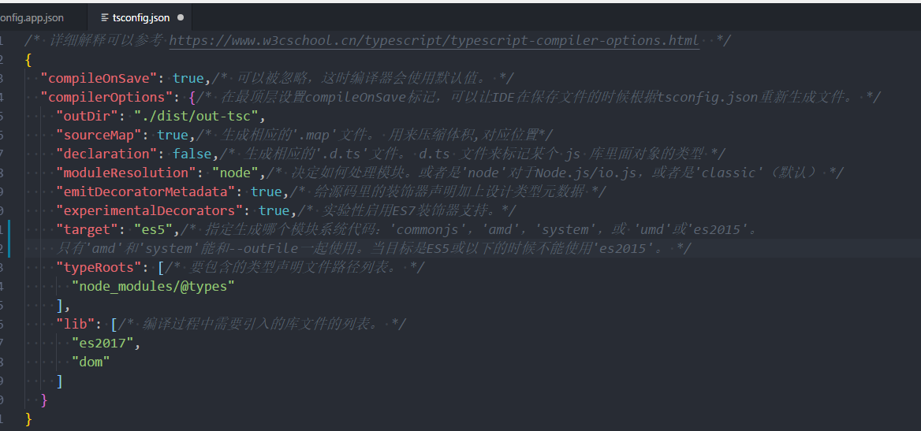
Angular-cli生成的tsconfig配置：

Slide 12
02
重点知识梳理+讲解
PART
类型（基础+新增）
接口
函数
类

Slide 13
基础类型
为了让程序有价值，我们需要能够处理最简单的数据单元：数字，字符串，结构体，布尔值等。 TypeScript支持与JavaScript几乎相同的数据类型，此外还提供了实用的枚举类型方便我们使用。
PART

Slide 14
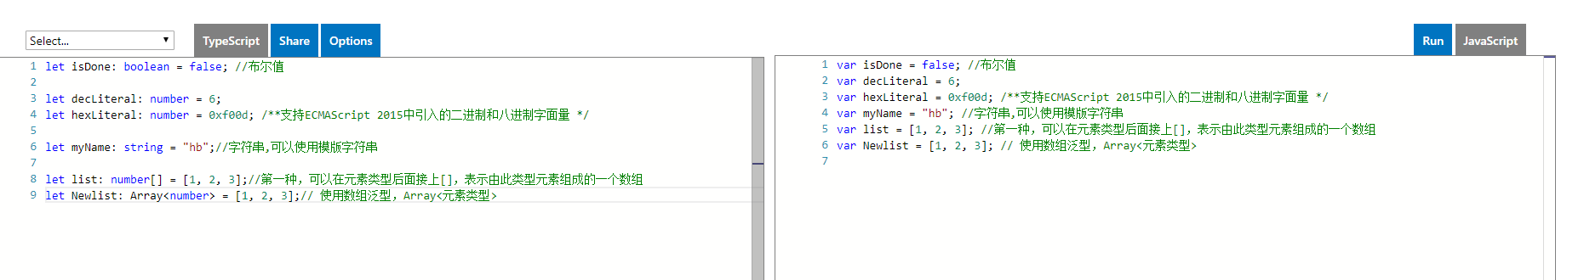
类型（基础）
布尔值；数字；字符串；数组；

Slide 15
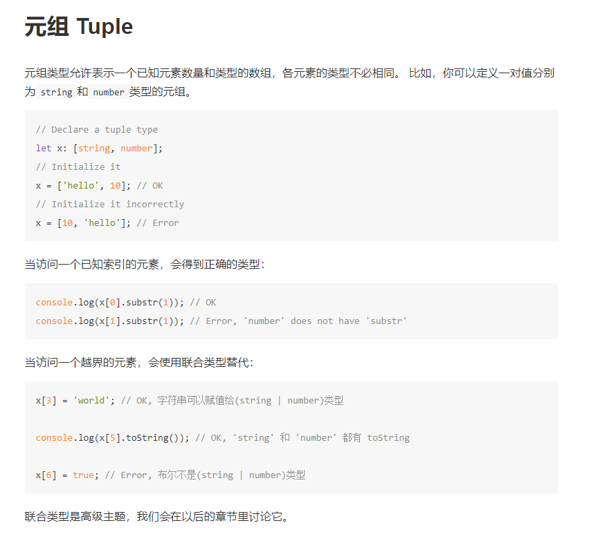
类型（新增）
元组 Tuple；枚举；任意值；空值；Null 和 Undefined；Never；类型断言；
元祖

Slide 16
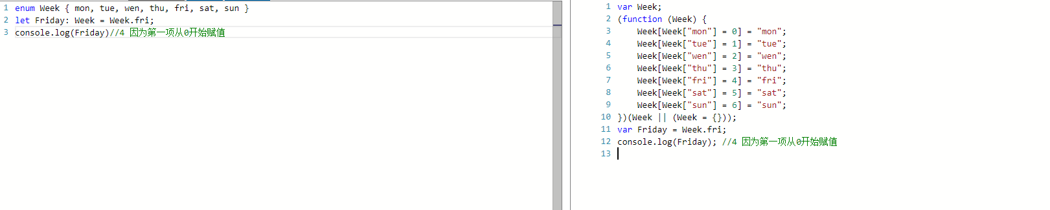
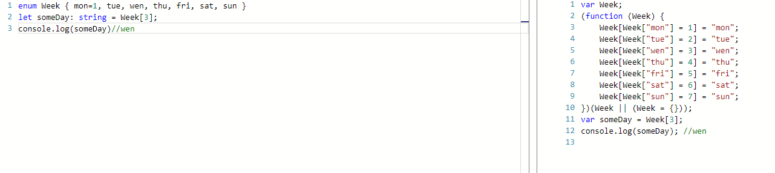
枚举
enum类型是对JavaScript标准数据类型的一个补充。 像C#等其它语言一样，使用枚举类型可以为一组数值赋予友好的名字。
默认情况下，从0开始为元素编号。 你也可以手动的指定成员的数值，也可以由枚举的值得到它的名字。

Slide 17
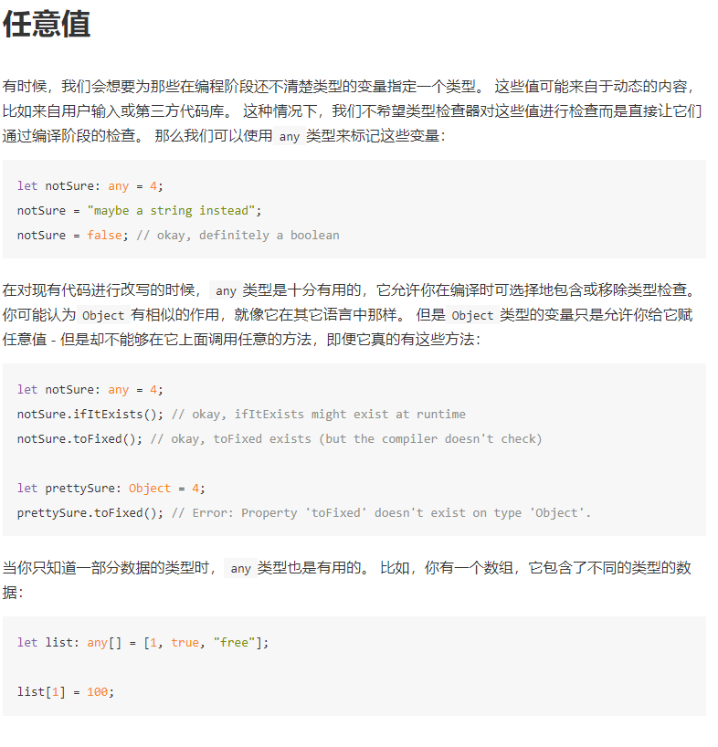
任意值

Slide 18
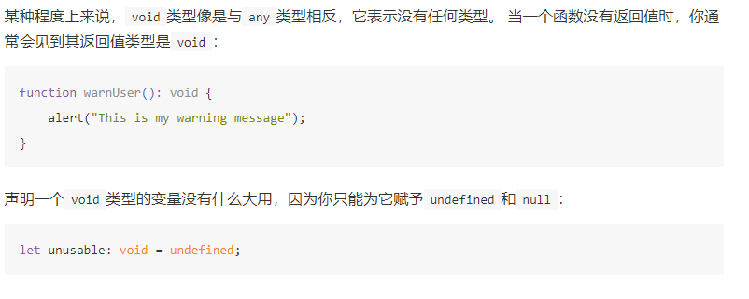
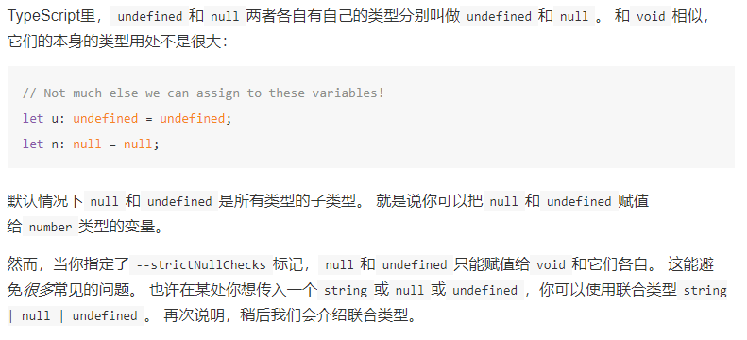
空值
Null和
Undefined

Slide 19
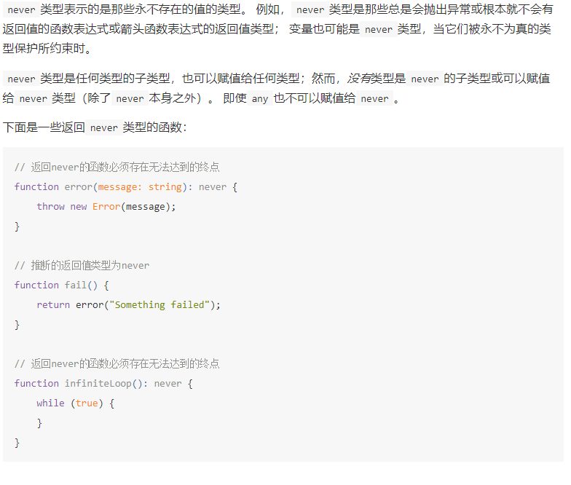
Never

Slide 20
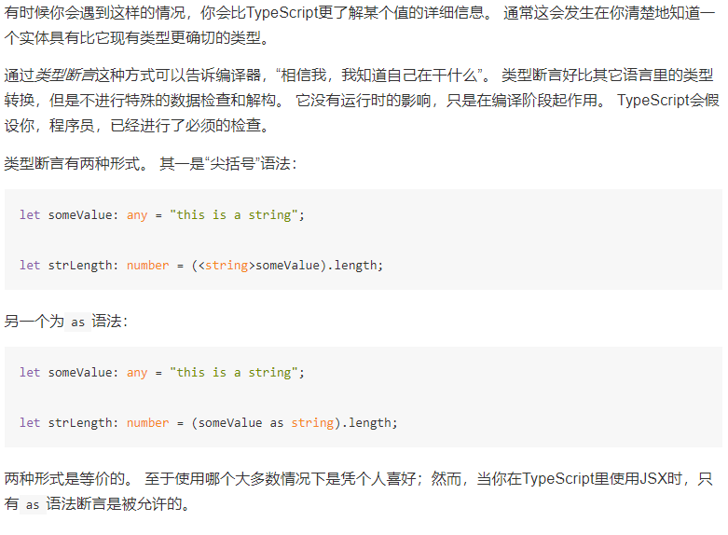
类型断言

Slide 21
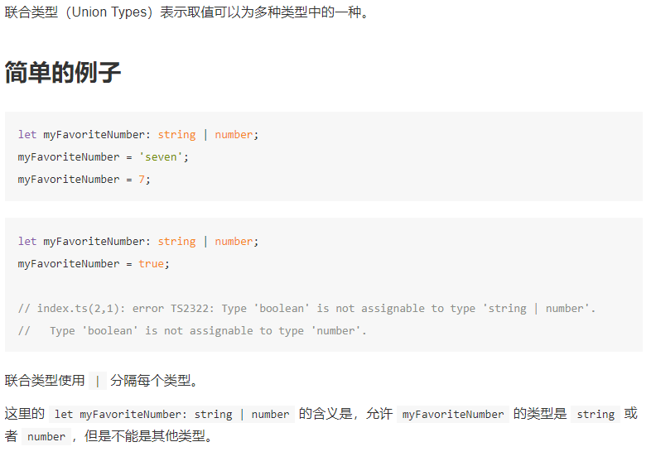
联合类型
当 TS 不确定一个联合类型的变量到底是哪个类型的时候，我们只能访问此联合类型的所有类型里共有的属性或方法(如string 和 number 的共有方法’ toString()’)

Slide 22
接口
通常根据一个对象是否符合某种特定结构来进行类型检查。 通过定义一个接口我们可以命名一个特殊的组合变量，确保它们会一直一起运行。当转译成 JavaScript 时，接口会消失 – 它们唯一的目的是在开发阶段里起到辅助的作用。
PART

Slide 23
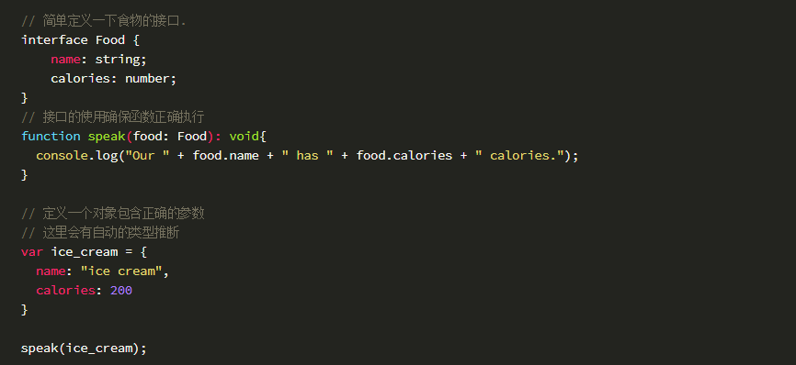
在下面的例子中我们定义了一个简单的接口来对一个函数自变量进行类型检查：

Slide 24
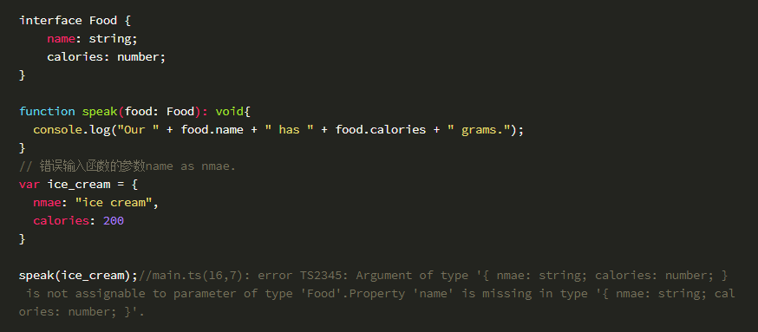
属性的顺序并不重要。我们只需必要的属性存在并且是正确的类型。如果哪里有遗漏，类型错误，或者命名不同的话，编译器都会报警告信息。

Slide 25
类
在搭建大型规模的应用程序时，尤其是在 Java 或 C# 当中，许多开发者会优先选择面向对象编程。TypeScript 提供一个类系统，和 Java、C# 中的非常相似，包括了继承，抽象类，接口实现，setters/getters 方法等。
值得一提的是由于最新的 JavaScript 更新（ECMAScript 2015），这些类对于 vanilla JS 来说是原生的，并且在没有 TypeScript 的情况下也可以使用。这两种实现方式非常相似但是也有不同的地方，TypeScript 更加严格一些(使用类似babel编译为es5甚至es3的代码)。
PART

Slide 26
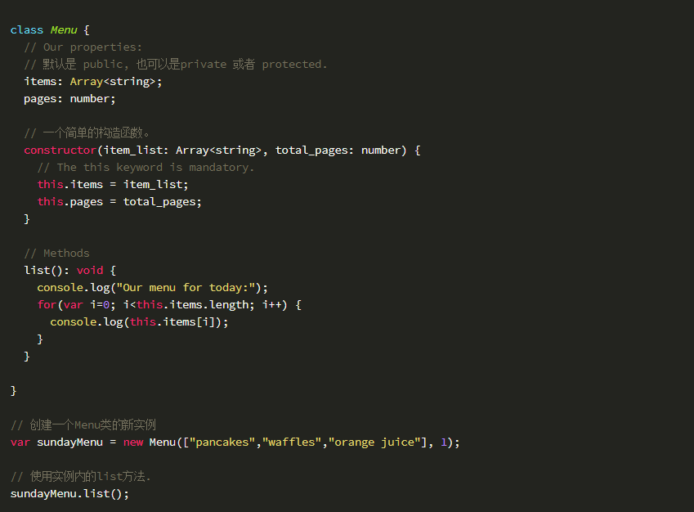
继续上面的 food的 例子，这里有一个简单的TypeScript类：

Slide 27
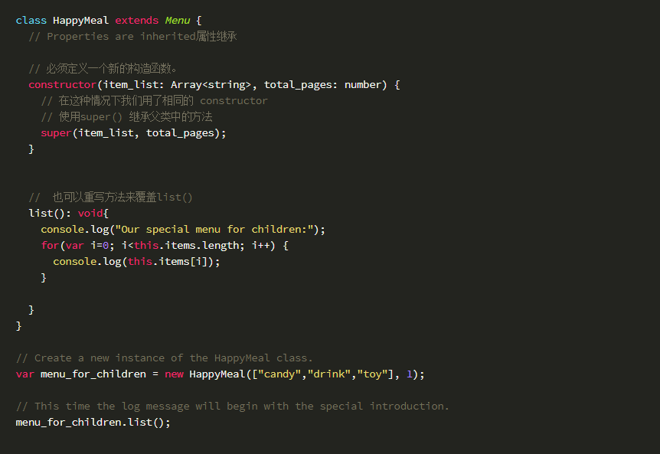
你会发现TypeScript和Java 或者 C#它们在语法上非常相似。继承也是一样：

Slide 28
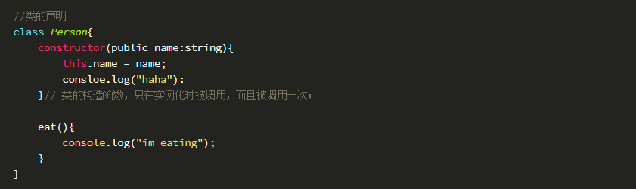
另一个例子

Slide 29
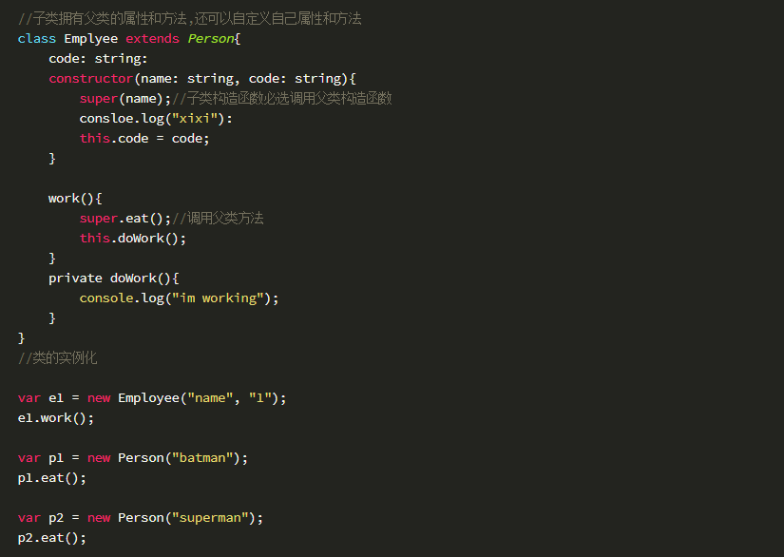

Slide 30
泛型
泛型（Generics）是允许同一个函数接受不同类型参数的一种模板。相比于使用 any 类型，使用泛型来创建可复用的组件要更好，因为泛型会保留参数类型。
PART

Slide 31
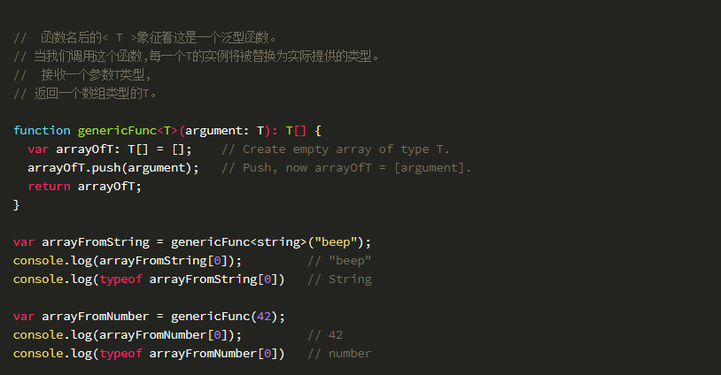
一段简单的脚本例子，传入一个参数，返回一个包含了同样参数的数组。
第一次调用函数的时候，我们将类型手动设置成字符串。第二次及以后再次调用的时候就不必这样做了，因为编译器会判断传递过什么参数并且自动决定哪种类型最适合。虽然不是强制性的，但是由于编译器在众多复杂环境中确定正确类型的时候可能会失败，所以每次都传入类型是好的做法。
TypeScript 文档里包含了一些比较新的例子，包括泛型类，泛型类与接口绑定等等，更多请点击这里。 https://www.tslang.cn/docs/handbook/generics.html

Slide 32
03
项目演示
TS+Vue/React/Angular 能产生什么化学反应?
PART

Slide 33
React+TypeScript https://github.com/maskhb/tsxDemo
Vue+TypeScript https://github.com/maskhb/tsxDemo
Angular+TypeScript https://github.com/maskhb/ng5Demo

Slide 34
THANK YOU
感谢聆听，批评指导
汇报人：洪斌

